Slide 1


REPRESENTAÇÕES SOCIAIS DO ATENDIMENTO A COMUNIDADE SURDA NAS UNIDADES DE SAÚDE DA FAMÍLIA NA CIDADE DE COLATINA-ES: ACESSIBILIDADE E OBSTÁCULOS.
Adriene de Freitas Moreno Rodrigues
Allana Frederich Pinto
Carolainy Frohlich Loss
Joyce Cáu
Maria Eduarda Fraga Nogueira
Raizza Montanari Rodrigues

Slide 2
INTRODUÇÃO
A carência por se fazer compreendido e compreender os atendimentos de saúde representa um dos principais entraves da comunidade surda, o que impacta, diretamente, na não adesão ao tratamento, descontinuidade do mesmo e, em alguns casos, a não busca por assistência (NUNES et. al, 2022).

Slide 3
MATERIAIS E MÉTODOS
Trata-se de um estudo observacional, descritivo e transversal, de abordagem quantiqualitativa, realizado com 94 profissionais atuantes nas Estratégias de Saúde da Família de um município da região noroeste do Espírito Santo;
Os critérios de inclusão foram: sujeitos maiores de 18 anos, de ambos os sexos que consentiram com a participação da pesquisa, esses que assinaram o Termo de Consentimento Livre e Esclarecido (TCLE) sob a Resolução CNS nº 466/12 e 510/2016;

Slide 4
MATERIAIS E MÉTODOS
A coleta de dados foi realizada através de um questionário semiestruturado, possuindo variáveis dentro dos seguintes blocos de informações: I)Levantamento de dados; II)Perfil sócio-demográfico dos participantes de pesquisa; III)Perfil Profissional e IV)Informações específicas e ferramentas de interação adotadas no atendimento aos pacientes surdos;
Para análise dos resultados, os dados qualitativos foram transcritos para análises semânticas das informações e extraídas as evocações, as quais foram elucidadas por meio do software openEvoc 0.92.

Slide 5
RESULTADOS
A formação profissional dos sujeitos entrevistados se constituía em: 43,61% Agentes Comunitários de Saúde, 20,21% médicos, 15,95% enfermeiros, 10,63% técnicos de enfermagem e 9,57% outros;
As classes de faixa etária dos participantes apresentaram os seguintes resultados: 13,82% possuíam entre 24 e 29 anos, 17,02% entre 30 e 35 anos, 13,82% entre 36 e 41 anos, 19,14% com 42 a 47 anos e 36,17% com mais de 48 anos;

Slide 6
RESULTADOS
Aos que possuem algum tipo de formação complementar destinado à atenção primária, 5,31% destes receberam capacitação abordando a temática de atendimento à pessoa surda e 94,68% não receberam. Destes, 12,76% já realizaram curso ou tem domínio da Libras e 87,23% não possuem habilidade desta linguagem;
Subsequente questionados se já atenderam algum cliente surdo, 75,53% afirmaram que já atenderam e 24,46% ainda não atenderam em sua área de atuação;

Slide 7
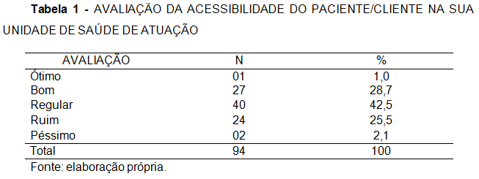
RESULTADOS

Slide 8
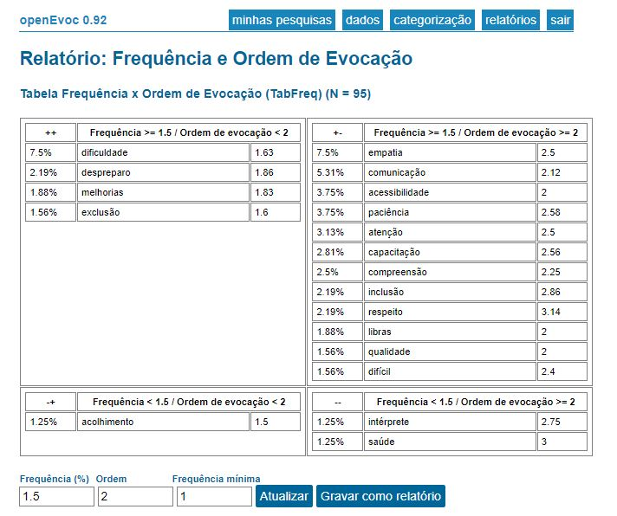
RESULTADOS
Fonte: Corpus de análise processado pelo software openEvoc 0.92.

Slide 9
DISCUSSÃO
Quanto às estratégias de comunicação utilizadas durante o atendimento a clientes surdos, foram citadas:
“Eu olho fixamente para o paciente fazer leitura labial, e como estava na pandemia, abaixei a máscara e falei devagar. Para entender o que ele sentia, eu precisei da ajuda do acompanhante”. (MÉDICO 12)
“A gente tem 3 pessoas aqui da comunidade que fizeram o curso de LIBRAS, aonde a gente procura eles para poder interpretar”. (ENFERMEIRA 3)
“Eu faço a visita e tiro a máscara para ele me entender. Mas, geralmente eu não consigo entender ele, então ele escreve no WhatsApp ou no papel”. (ACS 7)

Slide 10
DISCUSSÃO
Os profissionais de saúde classificaram a acessibilidade dos surdos em sua Unidade de Saúde:
“Acho ruim, pois como não temos formação, fica complicado para atender. Uma vez precisei atender um parente de um paciente da minha microárea, mas eu não entendi nada, não consegui ajudar ele, disse que voltava depois”. (ACS 40)
“Acho a acessibilidade ruim, na recepção mesmo já é difícil, porque aqui gente pede pra eles escreverem, mas alguns não são alfabetizados”. (ACS 29)
“Não posso falar que é ruim, porque a gente faz o possível para ajudar”. (ENFERMEIRO 14)

Slide 11
DISCUSSÃO
Percepção dos profissionais sobre as barreiras de acessibilidade e comunicação dos surdos:
“Acho que eles se sentem excluídos por medo de não serem entendidos, mas precisam estar inseridos na comunidade, é um direito deles o acesso a saúde”. (ENFERMEIRO 6)
“Tem dificuldade na comunicação. Se ele souber escrever, fica mais fácil, né. Mas é uma coisa demorada”. (MÉDICO 2)
“Problemas para se comunicar, porque você tem que falar muito alto, parece que você está brigando com a pessoa”. (ACS 23)

Slide 12
DISCUSSÃO
Sobre os pontos de melhorias a serem adotadas na APS do município para o atendimento a clientes surdos:
“Seria bom além da capacitação de Libras, se tivesse sinalização aqui na Unidade, horários, sinalização de banheiro, padronizar as unidades, seria um investimento bem gasto”. (ENFERMEIRA 8)
“Depende do planejamento da equipe, a equipe precisa ser treinada e entender a língua de sinais”. (MÉDICA 19)
“Dia D para deficientes auditivos com uma pessoa formada em libras”. (ACS 33)

Slide 13
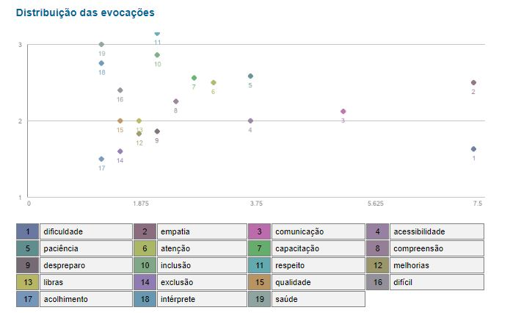
DISCUSSÃO
Ao interpretar o quadro de evocações, no primeiro quadrante, estão situados os prováveis elementos centrais: “dificuldade”, “despreparo”, “melhorias” e “exclusão”. Já os elementos periféricos da representação social do atendimento a comunidade surda, encontram-se distribuídos nos três demais quadrantes.

Slide 14
CONCLUSÃO
A Libras é um método avançado de comunicação que precisa ser valorizado nas ações em saúde, tornando-se a segunda língua oficial do Brasil. A comunicação adequada nos serviços de saúde é essencial, sendo ideal a capacitação dos profissionais para a Língua Brasileira de Sinais a fim de identificar as peculiaridades dos surdos. Portanto, admitindo-se que isso não seja realizável em um futuro imediato, é fundamental analisar e interpretar gestos, expressões faciais e corporais para atenuar limitações expostas durante o atendimento (ARAÚJO et al., 2015; REIS et al., 2019; SANTOS et al., 2019; REZENDE et al., 2020).

Slide 15
REFERÊNCIAS
ARAÚJO, Camila Crisse Justino; COURA, Alexsandro Silva; FRANÇA, Inacia Sátiro Xavier de; ARAÚJO, Andressa Kaline Ferreira, MEDEIROS, Kaio Keomma Aires Silva. Consulta de Enfermagem às pessoas surdas: uma análise contextual. Arquivos Brasileiros de Ciências da Saúde, Campina Grande, v.40, n.1, p. 38-44, 2015. Disponível em: <https://pesquisa.bvsalud.org/portal/resource/pt/lil-746716>. Acesso em: 23 abr. 2022.
REIS, Vânia de Santana Lima; SANTOS, Adriano Maia dos. Conhecimento e experiência de profissionais das Equipes de Saúde da Família no atendimento a pessoas surdas. Revista CEFAC, Bahia, v. 21, n. 1, 2019. Disponível em: <https://www.scielo.br/j/rcefac/a/6h6ptYgLqwHgXNdZggfmQzm/?lang=pt#>. Acesso em: 15 jul. 2022.
REZENDE, Regiane Ferreira; GUERRA, Leonor Bezerra; CARVALHO, Sirley Alves da Silva. Satisfação do usuário surdo com o atendimento à saúde. Revista CEFAC, Belo Horizonte, v. 22, n.5, 2020. Disponível em: <https://www.scielo.br/j/rcefac/a/h7fStWK6LszDqBLNNrYQkDf/abstract/?lang=pt>. Acesso em: 22 abr. 2022.
NUNES, Ana Lícia Pessoa; MACÊDO, Shirley. Atendimento à pessoa surda por profissionais de saúde em Hospital Universitário Pernambucano. Revista NUFEN, Belém, v.14, n.1, 2022. Disponível em: <https://submission-pepsic.scielo.br/index.php/nufen/article/view/21390/952>. Acesso em: 26 jul. 2022.
SANTOS, Alane Santana; PORTES, Arlindo José Freire. Percepções de sujeitos surdos sobre a comunicação na Atenção Básica à Saúde. Revista Latino-Americana de Enfermagem. Rio de Janeiro, v. 27, 2019. Disponível em: <https://www.scielo.br/j/rlae/a/ykLMdS4pqbV49J97QJVdHqm/?lang=pt>. Acesso em: 03 jan. 2022

